Slide 1

Entity Framework
Conceptos

Slide 2


Base de datos relacionales
Agrupan datos en relaciones (i.e: tablas) donde se anotan registros como tuplas (i.e: filas). El término relaciones se refería originalmente al concepto de tablas, no de asociaciones. Para simplificar podemos hablar de tablas, filas, columnas, y relaciones entre tablas.
Tabla
Relación
Clase
Curso
Id
Id
[Clave Primaria]
[Clave Primaria]
Nombre
Nombre
Columnas
Descripción
Descripción
IdCurso
[Clave Foránea]
Id
Nombre
Descripción
IdCurso
320
Cálculo
introducción
20
Filas
322
Fisica
avanzada
20
322
Algebra
básica
20

Slide 3
SQL
Los datos se pueden consultar proyectando las columnas deseadas, seleccionando los datos que cumplan un determinado filtro, e incluso uniendo tablas, así como anidando consultas dentro de otras. De esta forma se extrae información de los datos almacenados
Proyección
Id
Nombre
Descripción
IdCurso
320
Cálculo
introducción
20
322
Física
avanzada
20
322
Algebra
básica
20
SELECT CLASE.ID, CLASE.NOMBRE, CURSO.NOMBRE
FROM CLASE
LEFT OUTER JOIN CURSO ON CLASE.ID = CURSO.ID
WHERE CLASE.IDCURSO = 20
Selección
Join
Id
Nombre
Descripción
IdCurso
Id
Nombre
Descripción
IdCurso
Id
Nombre
Descripción
320
Cálculo
introducción
20
320
Cálculo
introducción
20
10
Periodismo
322
Física
avanzada
20
322
Física
avanzada
20
20
Informática
322
Lengua
básica
23
322
Algebra
básica
20
23
Magisterio

Slide 4

RDMBS != OOP
En el mundo backend se suele usar la programación orientada a objetos (OOP), en las bases de datos sigue dominando el paradigma relacional (RDBMS), a finales de los 90 hubo varios intentos de desarrollador motores de BBDD orientadas a objetos (por ejemplo Poet) pero no terminaron de cuajar.
Incompatibilidades
Conceptos OOP
Tipos de datos
Que no encontramos en paradigma relacional:
Abstracción.
Herencia.
Polimorfismo.
Accesibilidad (e.g. público vs privado).
En OOP es muy común tener atributos que son referencias o punteros, y en relacional éstos no existen
A esta serie de problemas conceptuales y técnicos que se dan al trabajar con RDBMS desde aplicaciones desarrolladas con programación orientada a objetos se le conoce con el nombre de adaptación de impedancias objeto-relacional
Manipulacíon
Manipulacíon
En OOP suele haber formas de hacer consultas más complejas y que pueden operar sobre listas y tablas hash
Hay diferencias en concurrencia y transacciones. La unit of work (UoW) es mucho más granular en OOP (e.g: la atomicidad y consistencia está normalmente asociada a la escritura en propiedades de tipos de datos primitivos)

Slide 5

Adaptación impedancias Objeto - Relacional
¿Cómo persistir en RDBMS un objeto rico bien encapsulado = estado + comportamiento, que puede contener objetos complejos, con propiedades de solo lectura, que puede estar heredando funcionalidad de otra clase, etc…? ¿Cómo rehidratarlo después?
public class PurchaseOrder : Order {
public int Id {get;}
public ShippingInfo shippingInfo;
public IList<LineItem> LineItems {get;}
PurchaseOrder
LineItem
1
M
public void AddLineItem(LineItem lineItem) {
...
}
public void AddShippingInfo(ShippingInfo info) {
...
}
...
1
1
ShippingInfo
}

Slide 6

ORM – Object Relational Mapping
Es una capa de software de conversión que intenta dar una solución al problema de adaptación de impedancias objeto-relacional.
Convierte objetos en memoria a su representación SQL y viceversa
Objeto
Objeto
Lógica de mapeo
Base de datos
Objeto
El más popular en .net es Entity Framework, aunque existen otros como NHibernate o Dapper

Slide 7


Ventajas
Facilitan la escritura y lectura de datos y evitan utilizar SQL directamente cuidado la seguridad (e.g.: utilizando mecanismos anti sql injection)
Comando SQL
var sql = "SELECT id, fist_name_ last_name, phone, birth_date, sex, age
FROM personas WHERE id = 10";
var result = context.Persons.FromSqlRaw(sql).ToList();
ORM
var person = Person.Get(10);

Slide 8
Entity Framework
Entity Framework es el ORM más popular en .net, es ligero, open source y multiplataforma, permite guardar y gestionar objetos C#
Aplicación
Interfaz ORM
Entity Framework
Entity Data Model (EDM)
Describe el mapeo objeto - relacional
ADO .net provider
Consultas / Actualizaciones
Base de datos

Slide 9
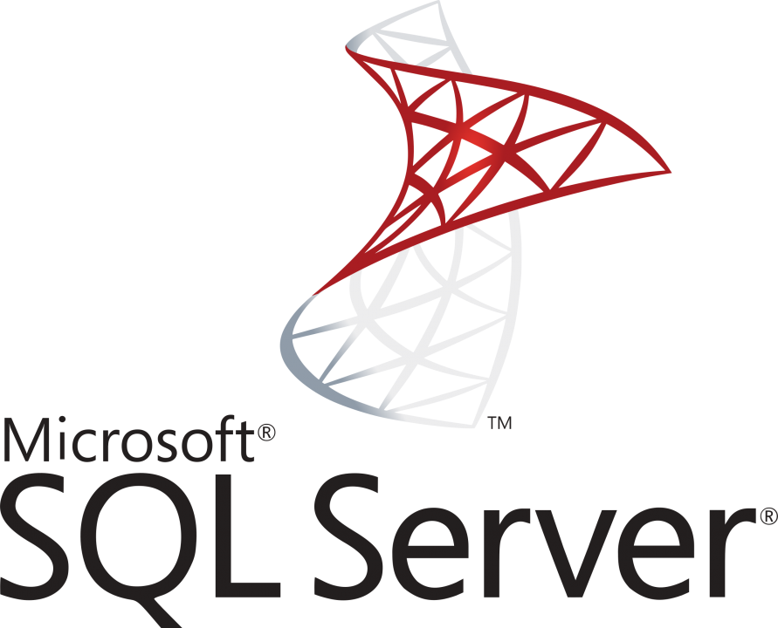





Proveedores
Hay diferentes proveedores dependiendo de la base de datos a utilizar
Microsoft.EntityFrameworkCore.SqlServer
Microsoft.EntityFrameworkCore.SqlLite
Pomelo.EntityFrameworkCore.MySQL
Microsoft.EntityFrameworkCore.Cosmos
Npgsql.EntityFrameworkCore.PostGreSQL
Microsoft.EntityFrameworkCore.InMemory
Microsoft.EntityFrameworkCore.Cosmos

Slide 10
Componentes principales
Piezas básicas:
Entidades
Representan las tablas de una base de datos y sus relaciones con otras tablas
public class Blog {
public int BlogId {get; init;}
public string Url {get; init;}
public List<Post> Posts {get; init;} = new List<Post>();
}
public class Post {
public int PostId {get; init;}
public string Title {get; init;}
public string Content {get; init;}
public int BlogId {get; init;}
public Blog Blog {get; init;}
}
DbContext
El contexto representa una sesión con la Base de Datos y permite consultar y guardar datos
public class BloggingContext : DBContext {
public DbSet<Blog> Blogs {get; init;}
public DbSet<Post> Posts {get; init;}
protected override void OnConfiguring(DbContextOptionsBuilder options)
=> options.UseSQLServer("Server=localhost;Database=Sample;user=sa;password=Password12!");
}
Base de datos
relacional

Slide 11
Estrategias de modelado
Database First
Base de datos
relacional
Partimos de una base de datos que ya existe.
Entidades
Generamos las clases C#.
Entidades
Entidades

Slide 12
Estrategias de modelado
Model First (recomendada)
Entidades
Partimos sin BBDD, definimos modelo C#
Entidades
Entidades
Esto nos permite tener la estructura de nuestra base de datos versionada (.e.g. Git)
Herramientas de EF
Se utilizan herramientas como el CLI de EF Core para gestionar y aplicar cambios en la BBDD
Base de datos
generada
Se genera la BBDD
Si el esquema de la BBDD debe cambiar, las migraciones automatizadas permiten aplicar los cambios y migrar los datos existentes al nuevo esquema de una manera más fácil que haciéndo el proceso a mano con scripts de SQL

Slide 13
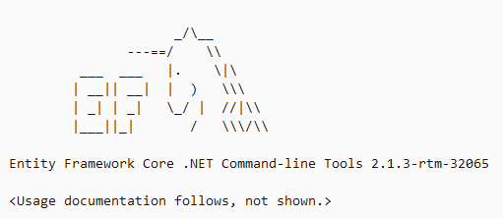
EF Core Cli
Instalación
dotnet tool install --global dotnet-ef
Integrándolo en nuestro proyecto (añadiendo dependencia en el proyecto principal)
dotnet add package Microsoft.EntityFrameworkCore.Design
Arrancando el CLI
dotnet ef
Creando una migración
dotnet ef migrations add MiMigracionInicial
Aplicando la migración
dotnet ef database update

Slide 14


Escrituras y consultas
Para escribir en la base de datos se necesita una instancia del DbContext y guardar los cambios para que la escritura en Base de Datos tenga efecto.
using var bloggingWriteContext = new BloggingContext();
bloggingWriteContext.Blogs.AddRange(blogOne, blogTwo);
bloggingWriteContext.Posts.AddRange(postOne, postTwo, postThree);
bloggingWriteContext.SaveChanges();
Para leer de la base de datos se necesita una instancia del DbContext y acceder a la tabla, y/o filtrar con LINQ
using var bloggingReadContext = new BloggingContext();
var blogs = bloggingReadContext.Blogs.ToList();

Slide 15

Ejecución diferida
Entity Framework utiliza la ejecución diferida (deferred execution), consiste en que la consulta no se envía a base de datos hasta que se indique explícitamente con métodos terminadores de una consulta como: ToList(), First(), FirstOrDefault(), Last(), LastOrDefault(), Single(), …
var query =
bloggingReadContext
.Blogs
.AsQueryable();
query = query.Where(x => x.PublishedOn.Year < 2021);
query = query.OrderByDescending(x => x .Title);
var blogs = query.ToList(); // aquí se envía la consulta a la BD
Base De Datos
Consulta SQL
Datos
Este comportamiento permite un mayor dinamismo cuidando el rendimiento. Hay que tener mucho cuidado con no hacer filtrados en memoria de grandes cantidades de datos, y de usar correctamente la ejecución diferida para que sea la base de datos la que filtre

Slide 16
Lazy vs Eager loading
Hay dos formas de cargar datos de una base de datos relacional en la memoria de nuestra aplicación, usando lazy loading y eager loading.
Lazy Loading
Eager Loading
Post
Comentarios
Post
Comentarios
Los datos de tablas satélite de una consulta no se cargan hasta que se vaya a hacer uso de los mismos.
Los datos de tablas satélite de una consulta se incluyen.

Slide 17
Lazy loading
Veamos esto en Código:
Lazy Loading
using (var context = new BloggingContext())
{
// Si lazy loading está activado
// Carga todos los posts, pero no lo comentarios
var posts = context.Posts.ToList(); // Carga todos los comentarios cuando se necesita con una nueva consulta en BD
var comments = posts.First().Comments; }
¡ Ojo ! Lazy loading requiere una librería adicional Microsoft.EntityFrameworkCore.Proxies, la activación de la modalidad en el proveedor de Entity Framework con .UseLazyLoadingProxies() y declarar todas las propiedades de navegación como virtual

Slide 18



Eager loading
Veamos esto en Código:
Eager Loading
using (var context = new BloggingContext())
{
// Carga todos los posts, y los comentarios
var posts =
context.Posts
.Include(p => p.Comments)
.ToList();
}
Ojo con los include, en ciertas consultas podemos traer una serie de datos ingentes. En principio, yo sólo quería una banana …me trajerón al gorila y a la jungla entera…

Slide 19
¿Bala de plata?
Cuando realizar cargas Lazy o Eager
Lazy Loading
Eager Loading
Cuando no necesites justo en ese momento los datos, por ejemplo muestras la ficha de un producto y un enlace a las opiniones, sólo quieres cargar las opiniones cuando el usuario pulsa en el enlace.
Cuando estás seguro que necesitas multiples entidades a la vez, por ejemplo quieres mostrar al usuario los datos de un pedido, por un lado tienes una tabla de cabecera de pedido y por otro la línea de detalle del mismo, si utilizas Eager Loading sólo irás una vez a base de datos.

Slide 20
Migraciones
El esquema de una base de datos no está escrito en piedra, a lo largo del tiempo suele ser necesario realizar cambios en el mismo para adaptarse a necesidades del negocio. ¿Cómo podemos afrontar una migración de este tipo con Entity Framework?
1
Aplicamos los cambios en las entidades en el código C#
2
Utilizamos la EF Core CLI para autogenerar las migraciones requeridas:
ef migrations add <nombre_migracion>
3
Revisamos el código de la migracíon generada y adaptamos lo que sea conveniente en los métodos Up y Down
4
Aplicamos los cambios en la base de datos:
dotnet ef database update

Slide 21

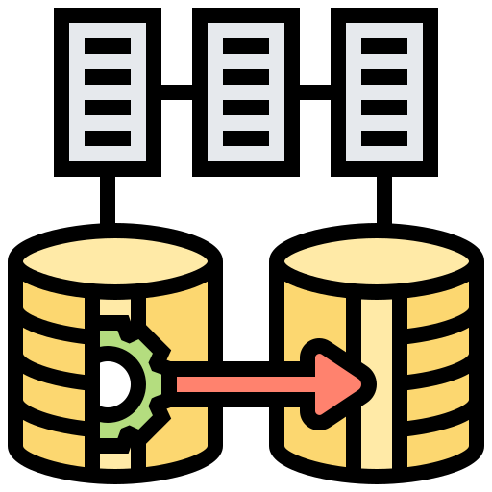

Buenas prácticas
En proyectos reales los datos de la connection string no deben ir en código, sácalos a una variable de entorno.
(DDD)
Las entidades de EFX representan a la Base De Datos (CRUD), si sigues Domain Driven Design (DDD) tienes que crear tu capa de módelo (abastracción), con sus mapeadores, etc…
Las migraciones de EFX las tienes que llevar con sumo cuidado, revisar el código que genera y actualizarlo si hiciera falta.
Para implementar test automatizados, puedes tirar de Microsoft.EntityFrameworkCore.InMemory, de esta manera no tienes que preocuparte de levantar una Base De Datos en cada prueba, y hacer purgas para tenerla preparada para otra ejecución, aunque el comportamiento puede diferir.
Cuando diseñes consultas, ten en cuenta siempre el rendimiento, algo que en local podría funcionar bien, en producción te podría llevar a serios problemas, evita filtrados en memoria si estos requieren que Entity Framework obtenga demasiados datos para una operación.

Slide 22


Instalación motor SQL Server
Opciones:
OPCIÓN A
OPCIÓN B
Instala SQL Server Express LocalDb
Levanta un contenedor de Docker
Base de datos ligera para Windows y viene incluida con Visual Studio
La imagen microsoft-mssql-server-Linux (pasos para levantarlo)

Slide 23


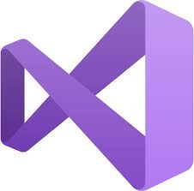
Instalación GUI SQL Server
Opciones:
OPCIÓN A
OPCIÓN B
OPCIÓN C
SQL Server Management Studio
Azure Data Studio
SQL Server Object Explorer
Disponible para Windows
Disponible para Windows, Mac y Linux
Integrado en Visual Studio

Slide 24




¡ Muchas gracias !
@lemoncoders
@basefactorteam
https://github.com/lemoncode

